Slide 1
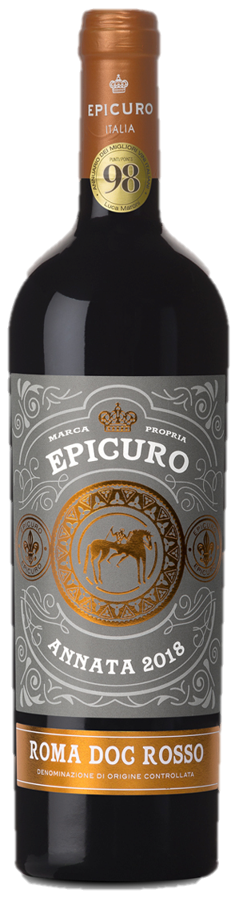

FEMAR
Epicuro Roma Rosso
에피쿠로 로마 로쏘
WINEMAKING 손으로 수확한 포도를 발효 중 래킹 오프(Racking Off) 방식과 함께 오래 발효를 진행한 후 부드럽게 압착한다. 바리끄(225ℓ)와 토노(900ℓ)의 오크통에서 숙성한다. TASTING NOTE 밟고 짙은 루비색에 잘 익은 검은 과일, 키리슈와 같은 체리 아로마와 함께 삼나무, 코코아 파우더, 정향, 흑연향이 조화를 잘 이룬다. 입 안에서는 굉장히 잘 익은 탄닌이 부드럽고 우아하게 펼쳐지며 균형이 잘 잡힌 아로마와 부케가 입 안을 가득 채우며 길게 이어진다. 서브 온도: 16-18°C 음식 추천: 멜론&프로슈토, 베이컨 크림 리조또
COMMENT 영원한 즐거움을 위한 와인, 에피쿠로 에피쿠로는 페마르 비니(Femar Vini) 와이너리를 대표하는 탑 브랜드이며 핵심 콜렉션 중 하나입니다. 여러 산지와 여러 품종을 이용해 가성비 좋은 와인들을 선보여 왔습니다. 에피쿠로 브랜드는 그리스 로마 시대의 철학자 Epikuros에 영감을 받아 그가 가장 중요시 여겼던 가치, ‘즐거움‘,을 모티브로 삼고 있습니다. 편하게 마시는 데일리 와인부터 컬렉션(Collections) 와인까지 페마리 와이너리의 양조 과정에서는 최상의 포도만을 사용하고 전통을 중시합니다.
REGION Roma, Italy
TYPE Red
ALCOHOL 13.5%
VARIETY Montepulciano Syrah Cesanese AWARDS 2019 Luca Maroni – 98 Points 2016 Mundus Vini – Gold
ACIDITY
SWEETNESS
BODY
FINISH

